Slide 1


Подготовила воспитатель
высшей квалификационной
категории
Мещерякова Е.Н.

Slide 2

расширять знания детей о дарах осени.
ЦЕЛЬ:

Slide 3
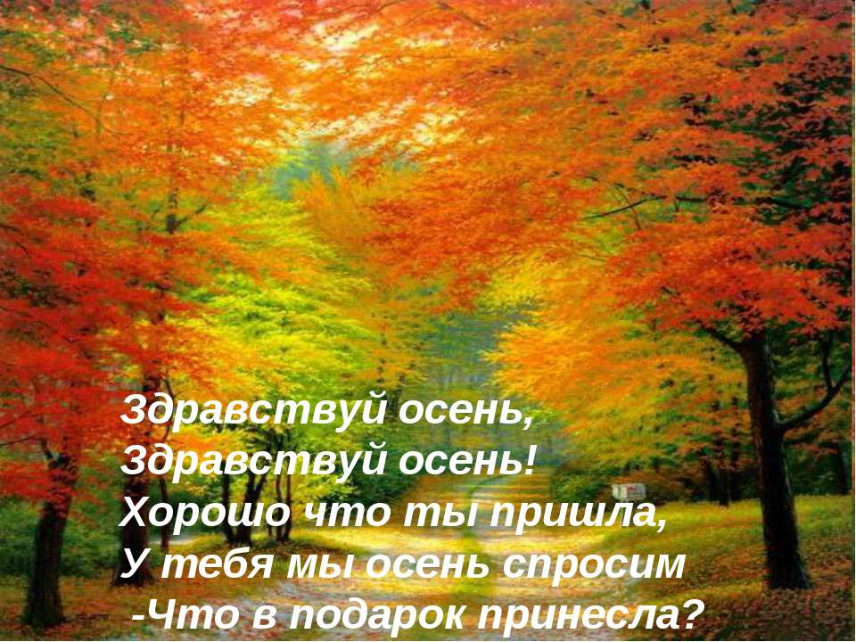

Slide 4
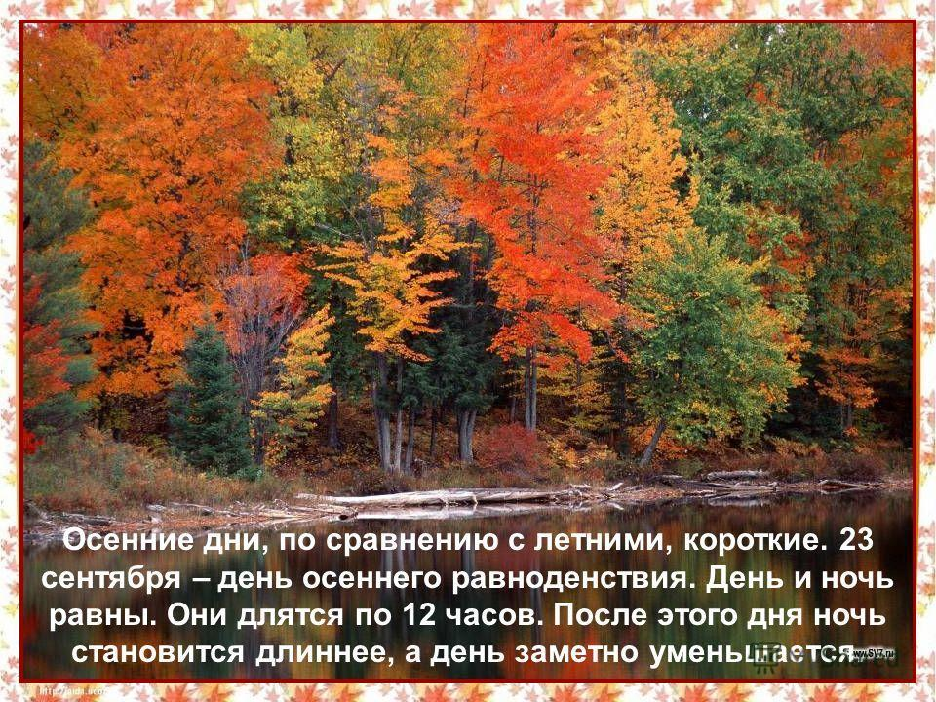

Slide 5



Slide 7
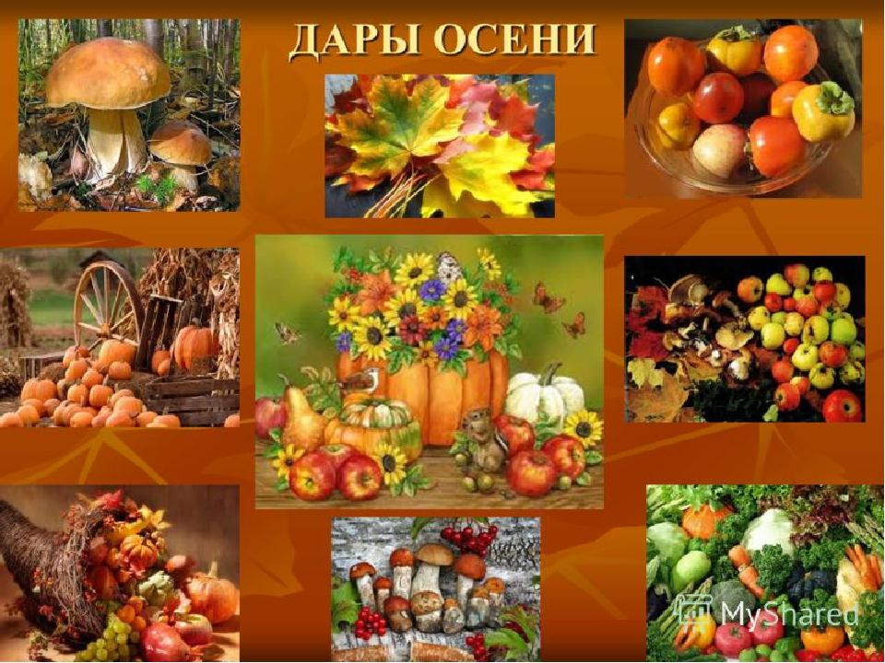

Slide 8


Slide 9


Slide 10
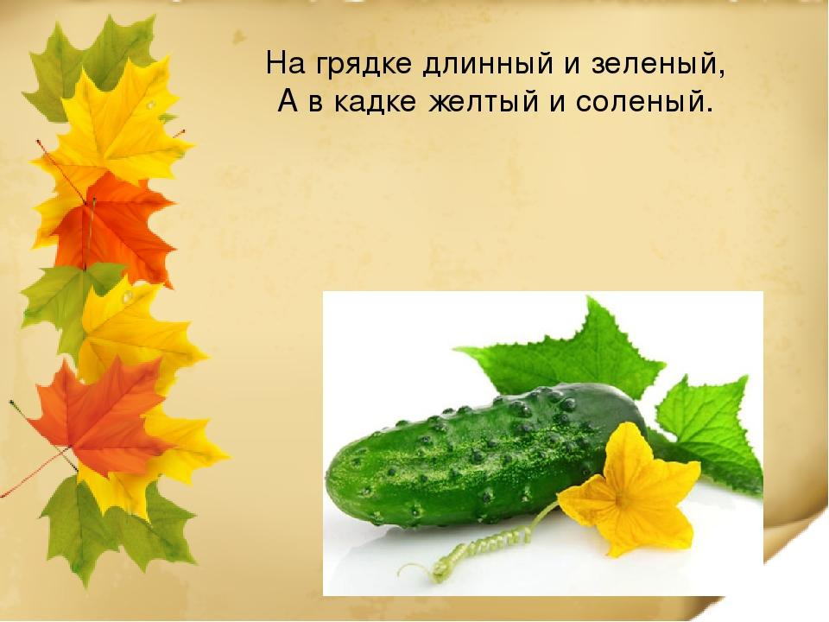

Slide 11


Slide 12


Slide 13
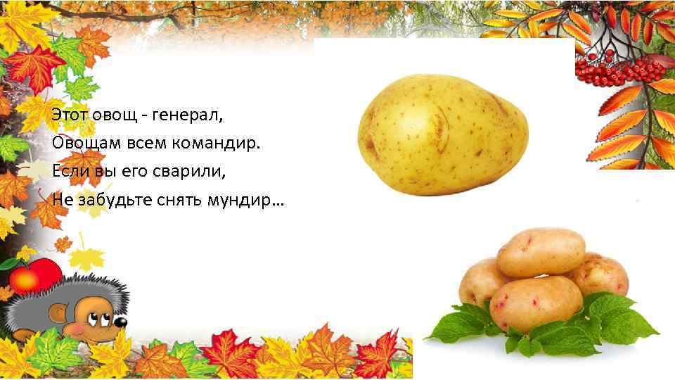

Slide 14


Slide 15


Slide 16
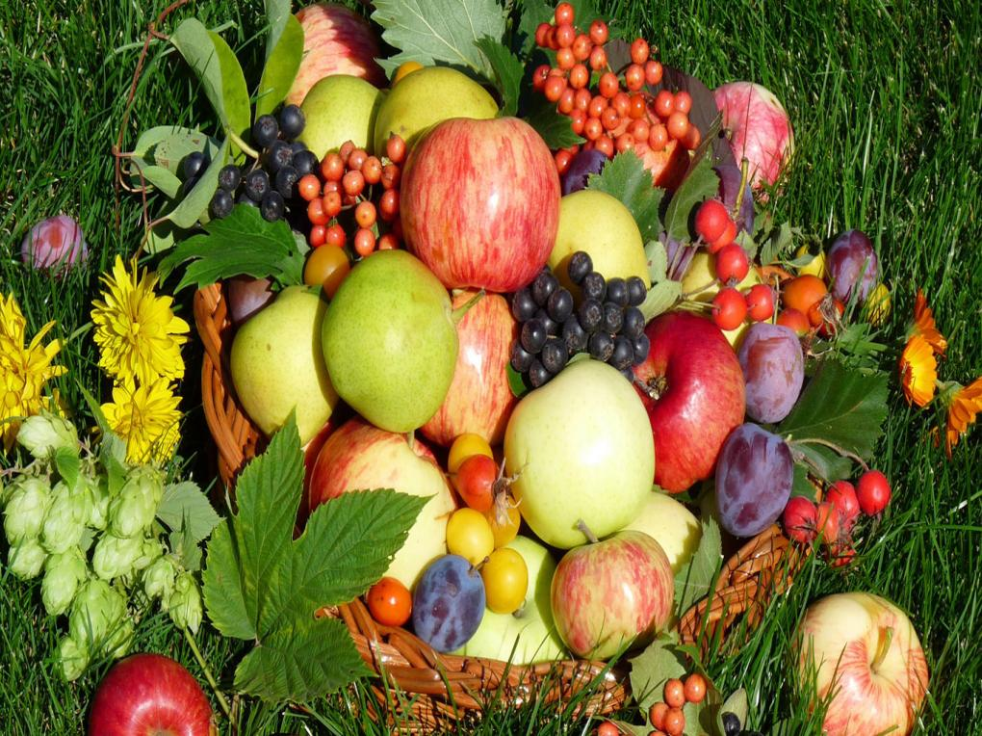

Slide 17
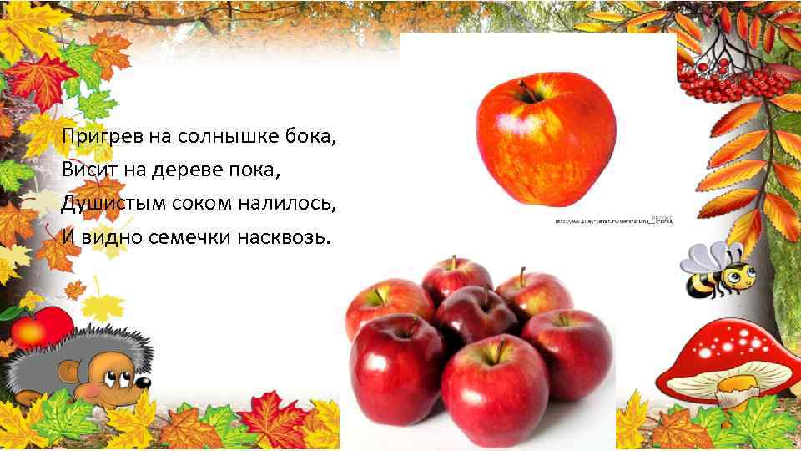

Slide 18
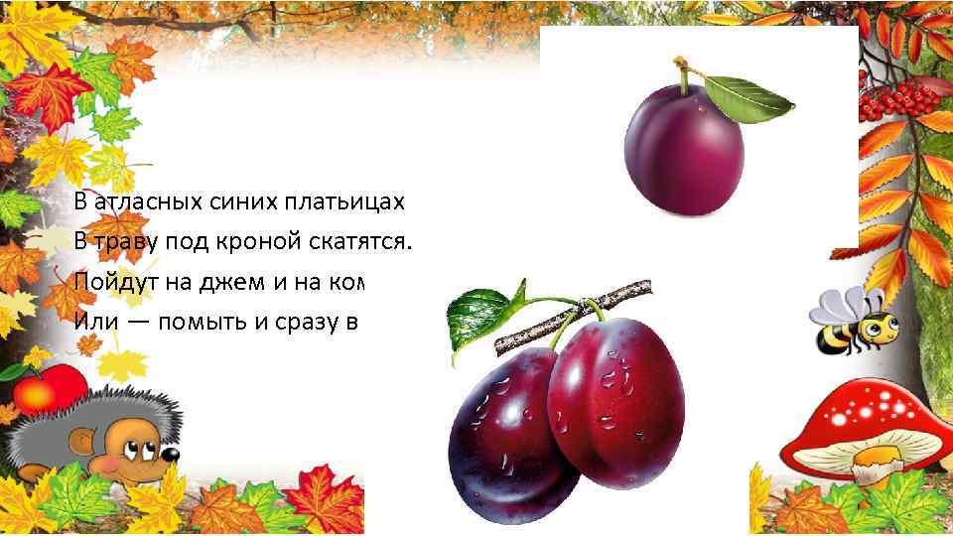

Slide 19
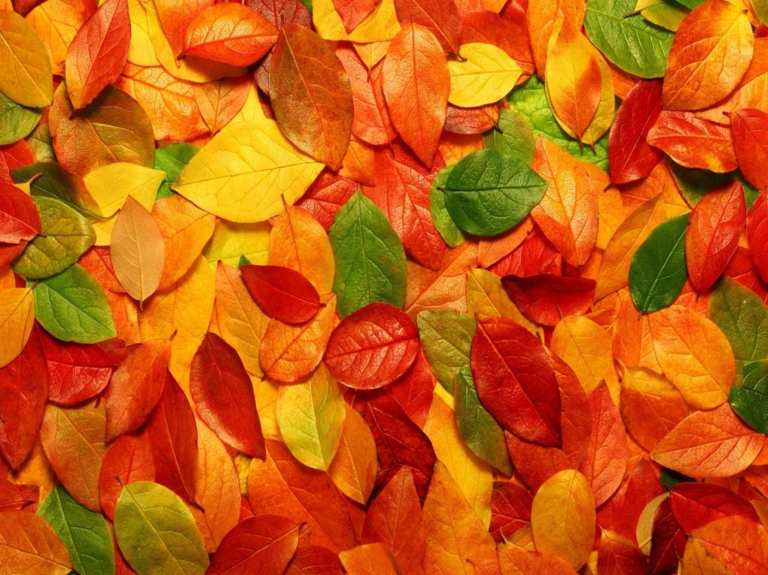
Спасибо за внимание!

